Slide 1


PART 03
3.4 电踏车驱动系统行业分析

Slide 2

行业分析
行业规模
电助力自行车市场：全球年销量约 4000–5000 万辆。
驱动系统市场作为核心零部件，约占整车成本的 15–25%，市场规模随整车销量而增长。
出口市场规模
欧洲为最大出口市场，占全球电助力自行车销量约 50%。
八方股份出口市场主要集中在欧美市场，受市场成熟度和环保政策推动。
增长趋势
高端电助力自行车（中置电机、智能控制）年增速可达 10–15%。
技术创新、智能化控制系统、续航提升等推动高端零部件需求增长。
博学而笃志 切问而近思

Slide 3
行业分析
国内竞争
国内零部件企业集中度较低，除了八方股份外，还有 速珂、雅迪/绿源自主研发零部件等。
高端驱动系统技术壁垒较高，形成了前期投资和研发积累优势。
国际竞争
欧洲品牌如 Bosch、Shimano、TranzX 等占据高端市场。
中国企业通过成本优势和中高端系统研发，逐渐进入欧洲市场，但仍需面对品牌认知和认证门槛。
行业特征
技术密集：高效电机、控制器、力矩传感器等技术要求高。
资本密集：研发投入和产能建设需较大资金。
渠道依赖：出口需建立长期客户关系或合作整车厂。
博学而笃志 切问而近思

Slide 4
行业分析
市场竞争格局
领先者：八方（技术＋系统方案＋海外品牌客户）、安乃达（系统方案＋快速海外布局）
追赶者/细分玩家：QSMOTOR（高功率/差异化）、松正（多场景/通用技术）
零部件/配套型：盛逸、同盛
新进入者：TRUCKRUN（量产/低成本）
博学而笃志 切问而近思

Slide 5
行业分析
维度 | 行业现状 | 案例映射
技术与产品 | 技术壁垒高，整套系统能力是核心竞争力 | 八方、安乃达领先；TRUCKRUN量产导向；盛逸、同盛零部件专注
出口与国际化 | 出口市场空间大，但需认证、服务、海外布局 | 八方欧美成熟；安乃达新布局；盛逸、同盛出口零部件；TRUCKRUN新进入量产
市场竞争格局 | 高端系统方案利润高、门槛高；中低端竞争激烈 | 八方/安乃达领先；QSMOTOR/松正差异化；盛逸/同盛配套；TRUCKRUN新进入
技术趋势 | 中置电机、智能控制、续航优化、系统集成 | 八方/安乃达在中置+智能系统，QSMOTOR高功率差异化，TRUCKRUN量产/低成本
产业机会 | 高端出口、中高端定制化、电驱动系统增量市场 | 系统方案、定制化、海外品牌合作
产业风险 | 低端价格竞争、原材料/物流/贸易政策、认证标准 | TRUCKRUN、盛逸等需管控成本和出口风险
博学而笃志 切问而近思

Slide 6
八方股份行研报告
核心定位：全球电踏车驱动系统龙头，中国制造出海升级的标杆企业。
空间广阔：全球核心市场（欧美日）规模2024年约200亿美元，预计2030年达406亿美元，年复合增长率达12.5%。
并非整车出口，而是零部件出口。
宏观数据：显示中国向全球出口了大量的非机动自行车。这些产品大多价格敏感，竞争激烈。
八方股份：其产品配套的电踏车，在报告中明确区分于传统的“电动自行车”，定位中高端、运动、通勤，主要面向欧美日消费市场。
博学而笃志 切问而近思

Slide 7
八方股份行研报告
区域 | 市场阶段 | 规模（2024E） | 特点与驱动因素 | 主要玩家
欧洲 | 成熟主导市场 | 148.6亿美元 | 骑行文化深厚，渗透率高（44%），法规完善，通勤刚需。产品以中置电机为主，性能要求高。 | 博世（龙头）、八方股份、福玛诺
北美 | 高增长蓝海市场 | 19.8亿美元（2022） | 地广人稀，休闲与“最后一英里”需求为主。产品以大功率轮毂电机为主，共享单车推动。 | 八方股份、安乃达、盛亿、同盛（中国阵营为主）
日本 | 高渗透成熟市场 | 10.1亿美元 | 法规严格（限速），老龄化社会刚性需求。市场格局固化，本土品牌强势。 | 雅马哈、松下、福玛诺（本土巨头主导）
博学而笃志 切问而近思

Slide 8
八方股份行研报告
欧洲目前是主战场：根据Market Data Forecast，2024年欧洲电踏车市场规模达148.6 亿美元，2030年规模将达到298.7亿美元，期间CAGR达12.3%；根据CONEBI，2023年 销量约510万辆，BikeNews预计2030年欧洲E-bike销量将突破1000万辆，期间CAGR为 10.1%。2023年，欧洲E-bike渗透率达44%，但主要系自行车销量下滑20%，若以正常年 份的欧洲自行车年销量1500万辆来看，2030年欧洲E-bike渗透率有望达到67%。
北美保持快速增长：根据Grand View Research，2022年北美电踏车市场规模约为19.8 亿美元，2030年规模将达到63.1亿美元，CAGR达15.6%；根据Statista，2023年销量约 为99万辆，预计2030年将达到289.6万辆，CAGR为16.6%，此增长率接近 ECycleElectric 的悲观预期 14%。若按照该机构的乐观预期25%复合增长，预计2025年美 国E-bike销量为210万辆，2030年美国E-bike销量有望达到650万辆。根据 Circana，美 国自行车销量正常保持在1500万辆左右，因此，到2030年渗透率有望达到19%以上，按 照乐观预期，渗透率有望接近50%。
日本保持平稳增长：日本是电踏车技术的发源地，1993年雅马哈就推出了全球首款E bike。根据Precedence Research，2023年日本 E-Bike市场规模为 10.1亿美元，2030年规模 约为19.9亿美元，CAGR达10.1%；根据Statista，2023年销量约为74.2万辆，预计2030 年将达到146万辆，CAGR为10.1%。2023年，日本E-bike渗透率已经超过50%，处于较高水平。
博学而笃志 切问而近思

Slide 9
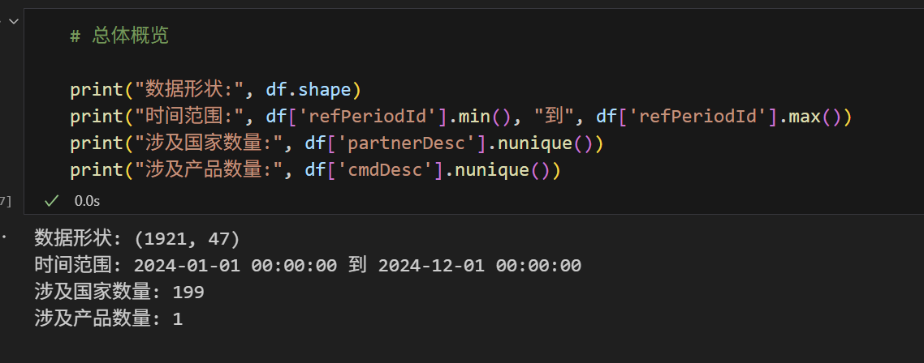
中国整车出口（2024）
博学而笃志 切问而近思

Slide 10
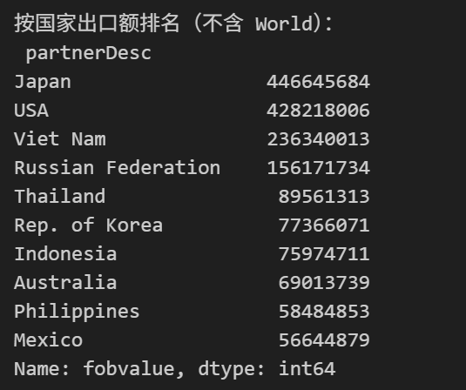
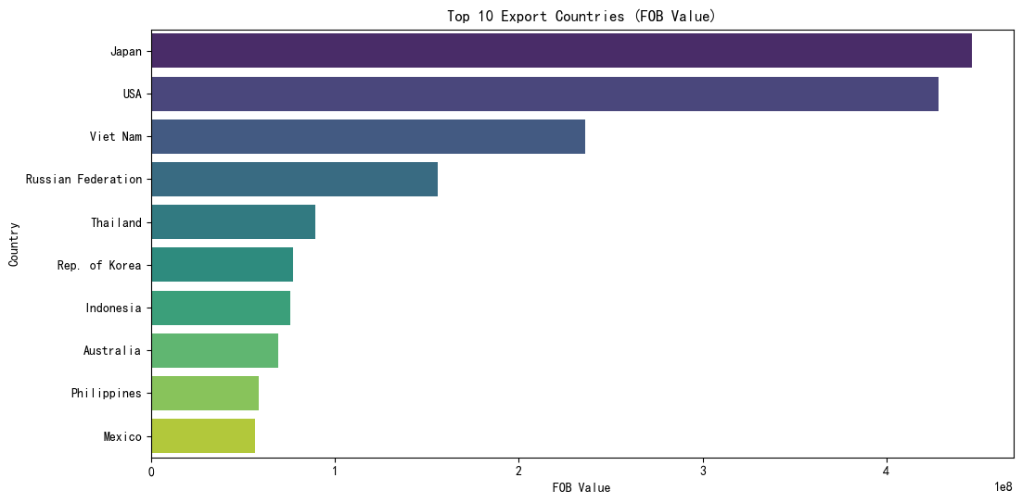
中国整车出口（2024）
博学而笃志 切问而近思

Slide 11
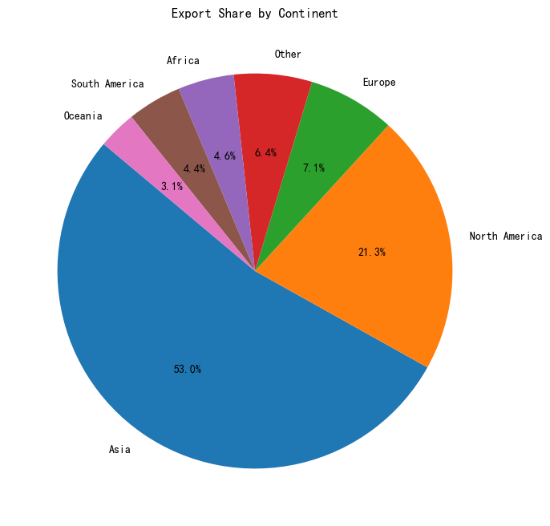
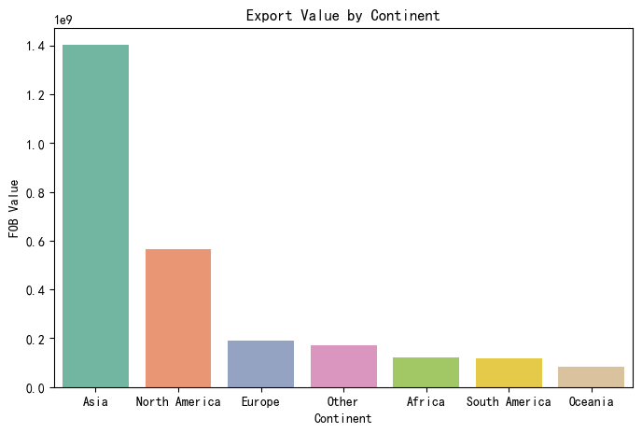
中国整车出口（2024）
博学而笃志 切问而近思

Slide 12
八方股份年报
八方股份与欧洲市场合作，成为了产业链中不可或缺的一部分。而整车出口则直接挑战成熟市场，只在亚洲拥有相当的份额。
博学而笃志 切问而近思

Slide 13
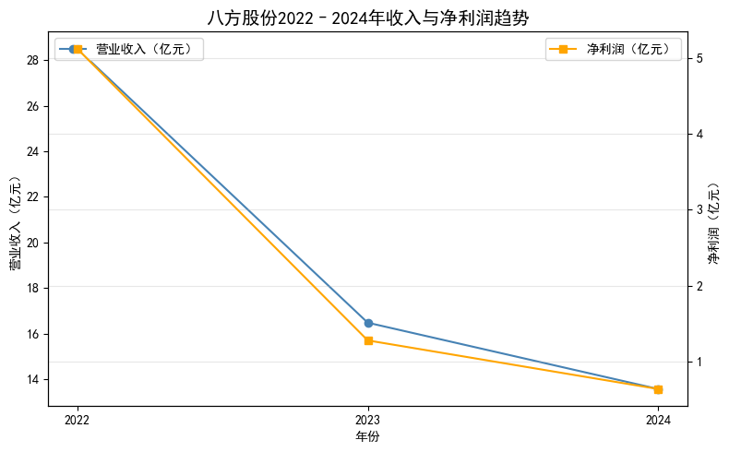
八方股份年报
博学而笃志 切问而近思

Slide 14
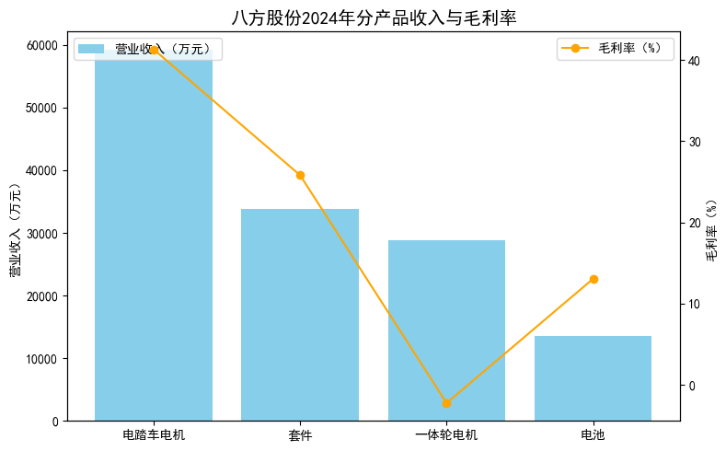
行业分析
八方股份年报
博学而笃志 切问而近思

Slide 15
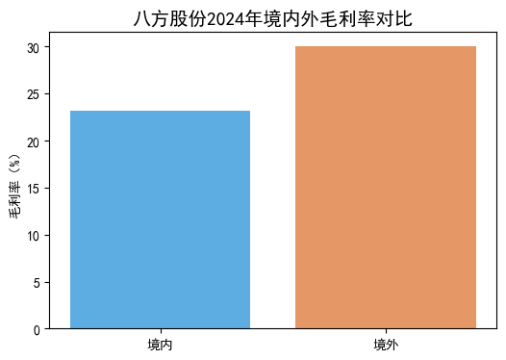
八方股份年报
境外存在高附加值，仍待开发
博学而笃志 切问而近思

Slide 16
八方股份年报
增长驱动：公司2022-2024年的整体增长，很可能主要由境外市场和高毛利产品（如电池、套件等）所驱动。境外市场的高毛利率为公司的净利润增长提供了核心保障。
盈利模式：八方股份呈现一种 “内外有别”的盈利模式。
海外主攻利润：在海外，凭借技术、品牌或差异化产品获取高额利润。
国内可能主攻份额：在国内，可能通过更具竞争力的价格来维持或扩大市场份额，导致毛利率较低。
风险与机遇：
风险：公司业绩对海外市场的依赖性较高，需要警惕国际贸易环境、汇率、地缘政治等因素的风险。同时，国内市场的低盈利能力是一个短板。
机遇：如果公司能成功将海外的高毛利业务模式或产品引入国内，提升国内市场的盈利能力，将打开新的增长空间。同时，优化产品结构，继续提高高毛利产品的收入占比，是提升整体利润率的关键。
博学而笃志 切问而近思

Slide 17
安乃达年报
项目 | 2024年数据 | 说明
境外销售收入 | 25,452.49万元 | 同比增长7.76%
境外毛利率 | 48.41% | 高于境内毛利率（11.27%）
汇兑损益 | 119.88万元（损失） | 因人民币兑美元汇率波动
前五大客户销售占比 | 77.31% | 客户集中度高，包括多家欧洲品牌
博学而笃志 切问而近思

Slide 18
安乃达年报
作为新上市公司，安乃达的IPO募资为其扩产和研发提供了资金支持（借助资本市场力量积极扩张）。其机遇在于，如果能借助新增产能，成功提升高毛利的中置电机和减速轮毂电机的销售占比，将显著改善其盈利能力和估值水平。然而，这也伴随着挑战：公司目前客户集中度较高（前五大客户销售占比曾超70%），且未来大规模扩产后，如果市场需求或销售渠道开拓不及预期，将面临产能消化风险。此外，固定资产大幅增加后，能否保持目前的低费用率也存在疑问。
博学而笃志 切问而近思

Slide 19
安乃达年报
明确战略重心：全力优化产品结构
这是安乃达提升估值和盈利能力的最关键一步。必须将资源向高毛利的电踏车电机（特别是中置电机） 倾斜。
审慎管理产能，防范消化风险
IPO募投项目的新增产能不应盲目释放，而应与市场开拓进度紧密挂钩。
考虑采取“柔性生产线”策略，使产能能在低毛利和高毛利产品之间灵活切换，以应对市场波动。
积极管理资本市场预期
作为新股，透明度至关重要。应通过定期报告和投资者交流活动，清晰传达产品结构升级的战略进展。
对于限售股解禁可能带来的股价波动，可考虑通过引入战略投资者、管理层释放信心信号（如自愿延长锁定期）等方式进行缓冲，维护市场稳定。
博学而笃志 切问而近思

